Slide 1


Slide 2
Contents
-
I.
II.
III.
IV.
V.
VI.
VII.
회사연혁
SH PAC 소개
신흥정기 소개
Global Network
제품소개
고객 거래 이력
R&D 현황
비전

Slide 3
대한민국과 함께 달려 온 SH PAC 역사
로드 사업부
(43년)
창립기
도입기
성장기
성숙기
안정기
성장기
안정기
실린더 사업부
(25년)
도입기
탐험기
성장기
성숙기
안정기
1970년대
1980년대
1990년대
2000년대
2010년대
’73
’76
’78
창립
· 신흥 멕기 공업사
동우정기 협력사 등록
· 동우정기 :
기아자동차 계열사
· 이륜차용 P/ROD 도금품
수주생산
신흥정기 공업사
· 가공→연삭→도금의 일관된
생산 체제구축
· 이륜차 부품 생산개시
’80
’85
’87
’88
자동차 부품 국산화 개발
· Brake piston 외 20여종 개발
대량 생산체제 구축
(40만본/월)
· 기아그룹 자동차부품 계열화
업체 승인
· 자동차용 Shock
Absorber용 rod 대량생산
· 자동차부품 국산화 개발
(Brake용 실린더)
TQC 도입
· 중소기업 근대화 실천 업체
선정(‘86)
· 지게차 및 중장비용 CYL’D
ROD 생산
· 생산현장 기반 기술분야 선도
업체 선정
· 공업용 경질크롬도금설비
자동화(‘86)
공장 품질관리 1등급 획득
· 기아그룹 협력회사 품질관리
대상 수상
· 기아그룹 분임조 경진대회
금상 수상
’90
’93
’95
’97
유압 실린더 생산 개시
· 중소기업 유망 선진기술
기업 선정
· 특장차용 유압 실린더 생산
개시
· 장림 공장 신축 확장 이전
(‘91)
㈜신흥정기 법인 전환
사업부 분리
· 김해 진영 공장 신축
(실린더 사업부)
· ROD 사업부 : 장림 공장
· 실린더 사업부 : 김해 진영
신축
ISO 인증 획득 (ISO9001)
· 수출유망 중소기업 선정
· CMHA 우수협력업체 선정
’00
’06
’07
’09
VOLVO우수협력업체 선정
· 녹산 공장 신축 확장 이전
· ISO 9001,14001획득
· 생산 CAPA증대
(15,000본/월)
실린더 사업부 법인 분리
SH PAC 설립
기업부설 연구소 설립
SH PAC USA 설립
· 실린더 제조기술 인증 by
HITACHI
’11
’13
’14
’15
생산 능력 확충
(25,000본/월)
· 신 공장 확장 이전(부산 화전)
· 실린더 제조기술 인증
by CAT
삼천만불 수출탑
오천만불 수출탑
SH PAC JAPAN 설립
부산산업 경영대상 수상
AEO 종합인증 우수업체로
인증 취득

Slide 4
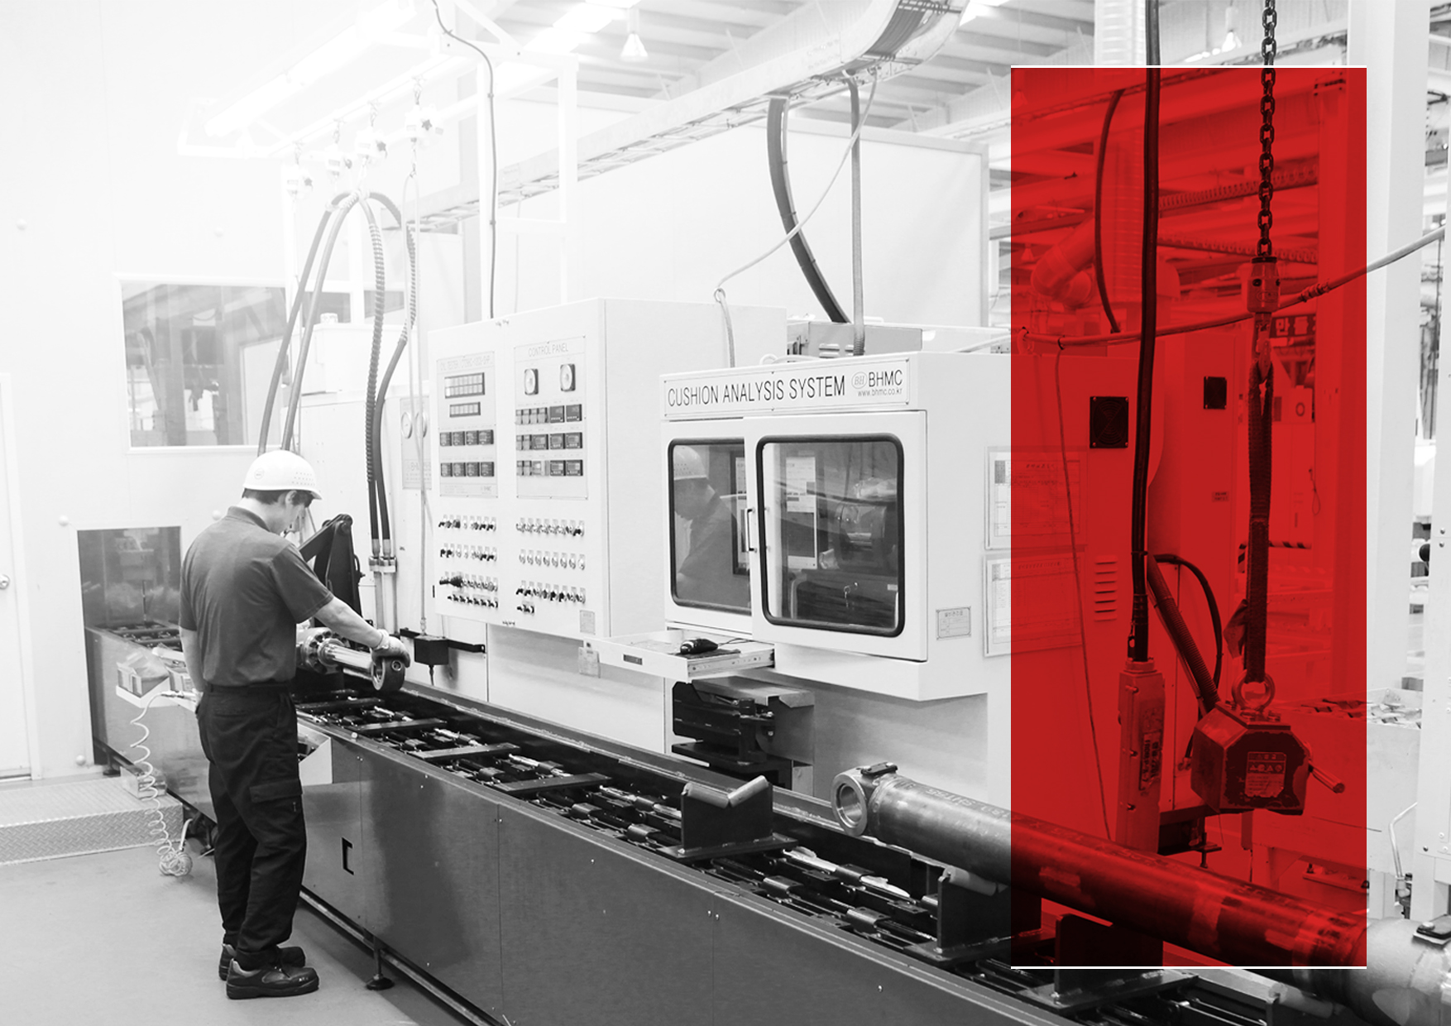
“
Ⅰ
. SH PAC 소개
생산 기술 고도화를 바탕으로
세계 최고 품질의 제품 생산
- SH PAC 회사 개요
- SH PAC 생산/판매 현황
- 제품 Segmentation
- 생산 Capacity
”

Slide 5
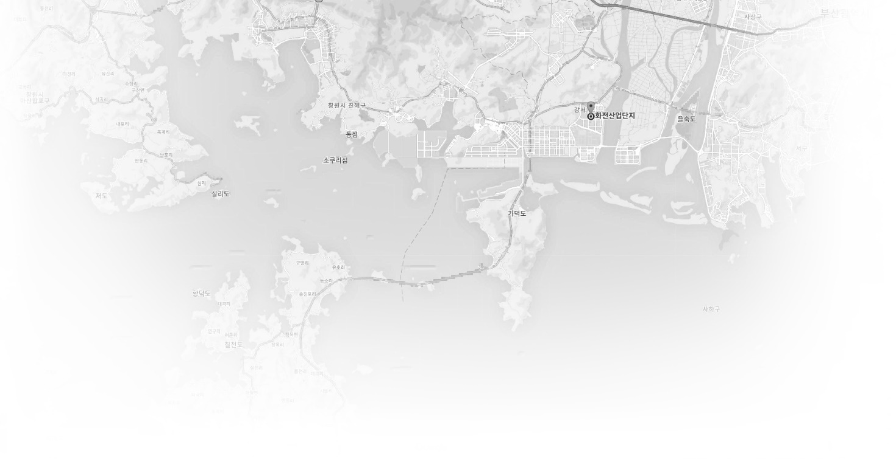

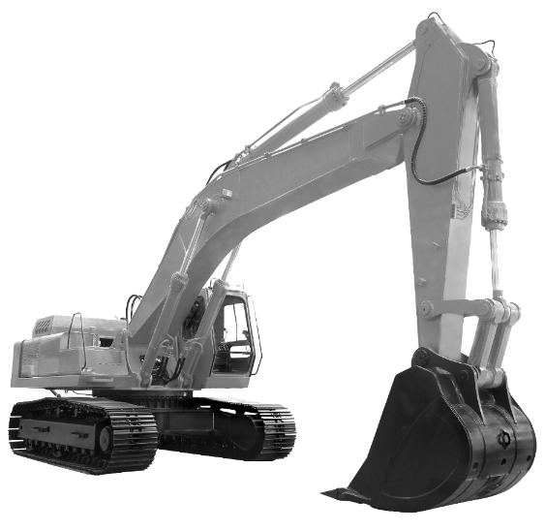

Ⅰ
.
회사 개요 및 생산/판매 현황
고객 신뢰 기반, 지속적 성장 확보
SH PAC
화전산업단지
248,700ft²(23,100㎡, 약 7,000평)
대지면적
생산능력
25,000본/월(1shift 기준)
209,304ft²(19,445㎡, 약 5,880평)
건물면적
생산제품
건설 중장비용 유압실린더
207명
종 업 원
생산라인
9개 라인
SH PAC 생산
SH PAC 매출액
[단위 : 본/년도]
[단위 : 억원/년도]
CAPA_1shift
3%
7%
10%
10%
8%
11%
1,300
1,400
380K
28%
1,260
12%
360K
370K
1,033
40%
41%
268K
`10
`12
`14
`16
`18
`10
`12
`14
`16
`18

Slide 6



Ⅰ
.
제품 Segmentation
시장 세분화를 통한 안정적인 수익성 확보 및 수출 확대
제품 기준
고객 기준
100%
Other
100%
ALTEC
KOMATSU/
HITACHI OTHERS
지게차
OSHKOSH/JLG
고소차
GENIE
CAT
60%
60%
건설장비
CLARK
HYUNDAI
20%
20%
VOLVO
`08
`10
`12
`14
`16
`18
`08
`10
`12
`14
`16
`18
수출/내수 기준
관련 주요 사항
100%
1. 건설장비 중형/대형 실린더 시장 확보
2. SH PAC의 글로벌 시장 점유 증대
3. 해외고객 전략적 파트너쉽 체결
4. 고객/시장 다변화를 통한
환리스크 관리/시장변화에 유연한 대응
5. 수출물량증대
Other
60%
수출
20%
내수
`08
`10
`12
`14
`16
`18

Slide 7
Ⅰ
.
생산 Capacity
유압실린더 생산, 단일공장 국내 최대규모
제품규격
ITEM | 실린더 내경 규격 | 실린더 전장 규격 | 비 고
조립 | Φ40~Φ400 (1.5” ~ 15”) | ~12,000mm (up to 472”) | 636bar (9135psi)
월 생산능력
공정 | 실린더 | 성능검사 | 도장
 | 조립
 | 월 생산 능력
근무시간(h) | 8 | 10 | 8
근무교대(Shift) | 1 | 1 | 1
최대생산능력(본) | 30,000 | 25,000 | 28,000
현재생산실적(평균/본) | 16,000 | 16,000 | 16,000
가동률(%) | 53 | 64 | 57
관련설비 보유 수량 | 8 | 8 | 4
전체 생산능력
구분 | 근무시간 | 근무교대 | 최대 생산능력 | 현재 생산실적(평균) | 가동률
조립 | N/A | 1 | 300,000본 | 192,000본 | 64%

Slide 8
건설장비 중형/대형
실린더 시장 확보
수출 물량
증대
글로벌 시장
점유율 증대
고객/시장 다변화를 통한
환리스크 관리 및
유연한 시장 변화 대응
생산기술 고도화를 바탕으로
시장 경쟁력 확보,
해외 고객과의
전략적 파트너십 체결
SH PAC의 무한 동력!

Slide 9
“
Ⅱ
. 신흥정기 소개
최선의 노력으로 최고의 제품을 생산하는 신흥정기
- 신흥정기 회사 개요
- 신흥정기 생산/판매 현황
- 제품 Segmentation
- 생산 Capacity
”

Slide 10

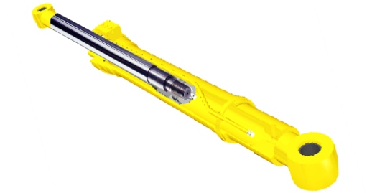
Ⅱ.
회사개요 및 생산/판매 현황
45년 도금 기술의 집약체, 실린더 사업 발전을 통한 글로벌 경쟁력 강화!
신흥정기
화전산업단지
장림동
138,000ft²(12,800㎡, 약 3,800평)
대지면적
생산능력
50,000본/월(1shift 기준)
116,267ft²(10,800㎡, 약 3,300평)
건물면적
00
생산제품
건설 중장비 실린더용 로드
96명
종 업 원
절단 – 가공 = 연삭 - 도금
신흥정기 생산
신흥정기 매출액
[단위 : 본/년도]
[단위 : 억원/년도]
CAPA_1shift
17%
2%
10%
19%
45%
3%
519K
8%
433K
2%
17%
52%
353K
361K
320
384
273
267
`10
`12
`14
`16
`18
`10
`12
`14
`16
`18

Slide 11



Ⅱ.
제품 Segmentation
시장 세분화를 통한 안정적인 수익성 확보 및 수출 확대
제품 기준
고객 기준
100%
지게차
100%
SH PAC
고소차
60%
60%
HYUNDAI
건설장비
VOLVO
20%
20%
`08
`10
`12
`14
`16
`18
`08
`10
`12
`14
`16
`18
수출/내수 기준
관련 주요 사항
100%
수출
1. 건설장비의 대형화 추세
내수
2. 로드 세계시장 진출 확대 (CAT외)
60%
3. 친환경 도금 설비 개선
20%
4. 대체 표면처리기술
`08
`10
`12
`14
`16
`18

Slide 12
Ⅱ.
생산 Capacity
45년 도금기술, 우수한 품질의 제품 생산
제품규격
ITEM | 로드 외경 규격 | 로드 전장 규격 | 비 고
가공 | Φ25~150mm(1”~6”) | ~12,000mm (up to 472”) | -
도금
월 생산능력
공정 | 절단 | 가공 | 버핑 | 도금 | 전체
 | 생산능력 |  |  |  | 연간
근무시간(h) | 8 | 8 | 8 | 10 | N/A
근무교대(Shift) | 1 | 1 | 1 | 1 | 1
최대생산능력(본) | 600,000 |  |  | 50,000 | 600,000
현재생산실적(평균/본) | 350,000 |  |  | 35,000 | 420,000
가동률(%) | 58 |  |  | 70 | 70
관련설비 보유수량 | 4set | 53set | 22set | 7line | -

Slide 13
“
Ⅲ
. Global Network
글로벌 네트워크 확대 구축을 통한
글로벌화 선도기업 ‘SH PAC’
- SUPPLY CHAIN
- 해외 지사 및 거점 현황
”

Slide 14




























Ⅲ.
SUPPLY CHAIN
GLOBAL JIT & VMI 실현
SEATTLE
Chambersburg
BELGIUM
CHINA
JAPAN
UK
OKLAHOMA
Savanah
EUROPE
CHINA
KOREA
JAPAN
N.A
Germany
Chambersburg PA
Belgium
St. Joseph MO
Creedmoor SC
United Kingdom
Pooler GA
Guelph CANADA
Seattle WA

Slide 15


Ⅲ.
SUPPLY CHAIN
GLOBAL JIT & VMI 실현
EU
CHINA
JAPAN
USA
Future Network
In EU
SH PAC CHINA
since 2013
SH PAC JAPAN
since 2014
SH PAC USA
since 2009
Estimation In 2016
LOCATION
LOCATION
LOCATION
TIANJIN
TOKYO
Chambersburg, PA
Seattle, WA
Houston, TX
인도 및 중국 기업들과의 전략적 파트너십 제휴 협약 체결을 통한
해외 진출 도모 및 수출 사업 확장!

Slide 16
“
Ⅳ
. 제품 소개
미래를 이끌어 갈 SH PAC
주력 제품 소개 및 고객 거래 이력
건설장비용 실린더
지게차용 실린더
고소작업차용 실린더
특장차용 실린더
광산장비용 실린더
로터리 액츄에이터
”
Ⅴ
. 고객 거래 이력

Slide 17
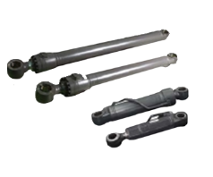
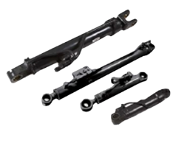
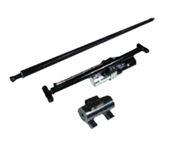
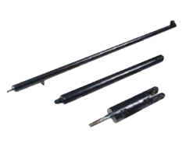
Ⅳ.
제품 소개
제품 소개
현재의 주력 생산 제품
굴삭기 (2.5t~120t급 장비)
휠 로우더 (2.5t~45t급 장비)
고소 작업차 (2.5t~45t급 장비)
지게차 (1t~25t급 장비)

Slide 18
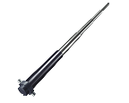
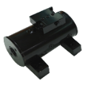
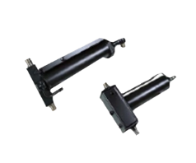
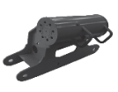
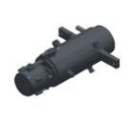


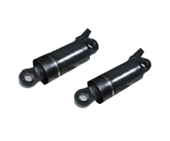

Ⅳ.
제품 소개
제품 소개
현재의 주력 생산 제품
미래의 주력 생산제품
상용자동차 & 덤프트럭
(2.5t~24t급 장비)
굴삭기 (2.5t~45t급 장비)
험지용 굴절식 덤프트럭
(30t~40t급 장비)
고소 작업차 (1t~25t급 장비)

Slide 19







Ⅴ.
고객 거래 이력
고객 거래 이력
건설중장비
Machine
5,8,14,21,24,70ton Excavators
(Boom, Arm,Bucket, Blade)
Machine
Machine
Machine
3,5,8,11,14,21,30,
52,120tonExcavators
750/850 wheelloader
(Boom, Arm, Bucket, Blade)
30/40ton ADT
Suspension cylinders
4,6,45,65,85ton excavators
(Boom, Arm, Bucket, Blade)
Years
30년
Years
30년
Years
10년
Years
6년
Machine
8ton excavators
(Boom, Arm, Bucket,
Blade, Swing)
Machine
7.5ton excavators
(Boom, Arm, Bucket,
Blade, Swing)
Machine
BACKHOE,SKID LOADER
Years
3년
Years
2년
Years
1년

Slide 20








Ⅴ.
고객 거래 이력
고객 거래 이력
고소 작업차
Machine
Aerial Work Platforms
TELEHANDLER
Boom lifts
Machine
Machine
Machine
Aerial Work Platforms
TELEHANDLERs
Boom lifts
Aerial Work Platforms
TELEHANDLERs Boom lifts
Aerial Work Platforms
TELEHANDLERs
Boom lifts
Years
7년
Years
10년
Years
2년
Years
2년
고소 작업차
지게차
유틸리티 트럭
Machine
Utility Truck
Machine
ALL Cylinders
Machine
Utility Trucks with Various Booms
Years
1년
Years
30년
Years
10년

Slide 21

“
Ⅵ
. R&D현황
끊임없는 연구개발을 통한
뛰어난 품질·우수한 기술력 증명!
- R&D 인증현황
- R&D 특허출원현황
- R&D 연구개발 방향 제시
- R&D 연구개발 분야
- 친환경 ROD 표면처리
기술개발
- AEO 인증 취득
”

Slide 22


Ⅵ.
R&D 인증현황
지속적 개선을 통한 실린더 요소기술 인증_ 인증서 총 11종
1
2
3
4
5
Best Supplier
실린더
도장 공정 및 로드 도금 기술
실린더 제조기술
실린더제조기술
최고
협력업체 지정
(품질,납기,단가)
2000
2009
2010
2010
2011
VOLVO
HITACHI TIERRA
HITACHI GROUP
ALTEC
CATERPILLAR
6
7
8
9
10
11
Rotary Actuator
120t
초대형 굴삭기용
유압실린더
부산광역시
전략산업
(선도기업인증)
ISO9001 :2008
ISO14001
관세청
2014
2009
2010
2010
2000
2016
품질환경 시스템
환경경영 시스템
INOBIZ
기업부설연구소
인증서
선도기업 인증서
AEO 종합우수인증

Slide 23
Ⅵ.
R&D 특허출원현황
직무발명 보상제도를 통한 지속적 특허 출원_ 특허 총 14종
1.출원
2.출원
3.출원
4.출원
Cushion oil 자동
보충형 유압실린더
10-13232556
Pipe assy 고정용 pipe clamp
10-1306684
Pipe assy 고정용 pipe clamp 디자인
30-0722419
ROTARY ACTUATOR
10-1396127
2013.10.23
2013.09.04
2013.12.19
2014.05.12
5.
등록
6.
등록
7.
등록
8.
등록
9.
등록
Altec
ROTARY ACTUATOR 제조공법
10-1396125
BY-PASS 회로로 제어되는 단동현 실린더
10-2011-131657
BASE CUSHION 및 CHECK기능 일체화 (유압실린더)
10-2014-0186630
고강도 고출력 ROTARY ACTUATOR
10-2014-0054794
BANJO TYPE
유압 PIPE
10-2014-0186627
2015.05.12
2011.12.09
2014.12.23
2014.05.08
2014.12.23
10.등록
11.등록
12.
등록
13.
등록
14.등록
SRB TOOL
제조공법
10-2014-0186629
SRB TOOL
10-2014-0186628
SRB TOOL 디자인
30-2014-0062556
크롬 도금액
10-2014-0180066
크롬 도금액
10-2014-0190536
2014.12.23
2014.12.23
2014.12.23
2014.12.26
2014.12.26

Slide 24

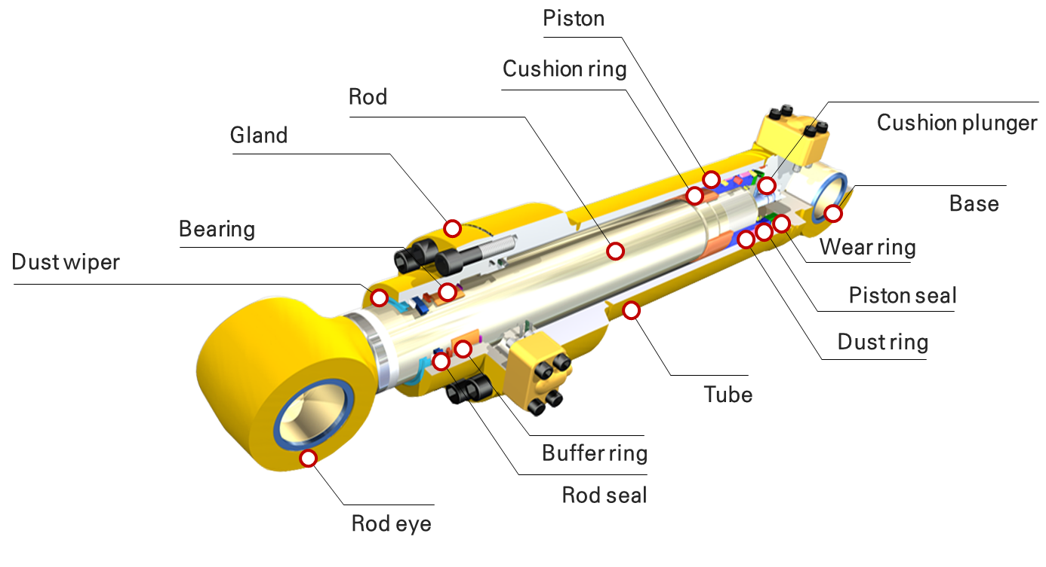
Ⅵ.
R&D 연구개발 방향 제시
3E Project
SH PAC 연구소
Extreme circum-
stance
ECO
Friendly
Electronics
- smart
센서기술
CYL Function
고내식성
Rod
고출력
CYL Function
경량화
Tube/Rod
친환경 표면처리Rod

Slide 25

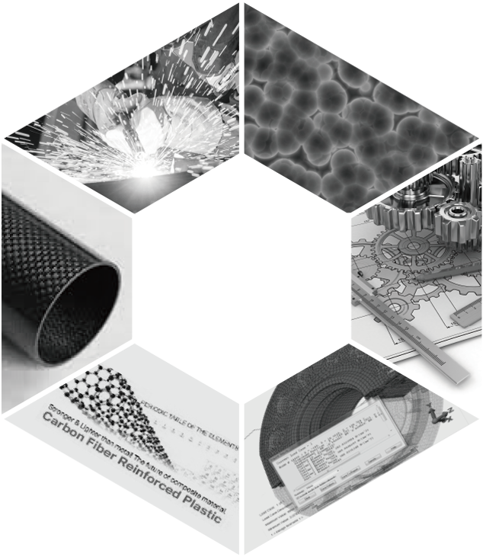

Ⅵ.
기술개발
친환경 ROD 표면 처리 기술 개발
SH PAC 연구소
도금조건
도금설비
접합기술
내압기술
소재선정
전류부하, 온도, 시간
지그 설계, 액 순환
합금조성, 성분, 재질
친환경
표면 처리
신소재적용
고효율/경량화
도금용액 조성
도금피막물성
내구성 평가
부품설계
가공기술
(성분, 농도, pH)
합금조성 등
도금 전처리
양극 설계
수치해석
시뮬레이션
소재전처리
후가공기술
탈지, 산세, 에칭
재질, 배치, 밀도

Slide 26














Ⅵ.
AEO 우수업체 인증 취득
MRA체결을 통한 국제적 위상 제고
AEO
(Authorized Economic Operator)
국제적으로 수출입 업무 안전성 및 신뢰성 공인
*MRA(상호인정약정) 체결 국가 (2015.12 기준)
(2015년1월15일)
중국(2013년)
일본(2011년)
캐나다(2010년)
홍콩(2014년)
미국(2010년)
대만(2015년)
멕시코(2014년)
인도(2015년)
싱가포르(2010년)
터키(2014년)
이스라엘(2015년)
도미니카공화국(2015년)
뉴질랜드(2011년)
AEO 공인의 혜택
상호인정 혜택
경영안전
신속통관
AEO 제도 시행국가들과의 상호인정 약 (MRA)를 통한 상대국 수입 통관 시 검사생략,우선검사 등의 혜택 부여
각종 관세조사 원칙적 면제, 담보생략으로 인한 자금부담 완화
물품 검사비율 축소 및 서류제출 생략을 통한 물류 흐름 원활
현재 AEO* 상호인정약정(MRA)을 맺은 13개 국가와 거래 시
수출입 통관 혜택 제공으로 양사 시너지 효과 기대!

Slide 27

“
Ⅶ
. SH PAC 비전
SH PAC
2020 미래 비전 제시
- 2015 ▶ 2020
”

Slide 28



Ⅶ.
SH PAC 비전
2020년 글로벌 초 일류기업 진입!
AS-is
To-be
2015
2016
2017
2018
2019
2020
573PPM
지속적인 개선 SHPS
사용시간 200시간 이내 불량율 ZERO화
경쟁력
원가절감·생산성 향상
BEST PRICE
US(3)·EU(2)·JP(3)
Global Supply Chain Global production (CHINA, INDIA)
글로벌 네트워크 세계로 확장
전 세계 고객사에 VMI 시행
Actions!
100%
적기 공급체제 구축
고객 지향·윤리 기업
ISO·AEO·종합우수인증업체 글로벌 경영
AEO기업으로서의 글로벌 경쟁력 확보
·빠른 의사결정·간소한 조직·비상대책

Slide 29

지속적인 기술 개발을 통한 제품 세계화!
새 시대를 리드하는 대한민국 선두 기업

